Slide 1
Vírus de imunodeficiência humana (HIV): Perigo constante e desafio à ciência
Disciplina: IMT5124-2 - Seminários sobre Vírus Persistência de importância em Saúde Pública
Jorge Casseb
Professor Associado/FM/ IMT/USP
Setembro de 2021

Slide 2
HISTÓRICO DA INFECÇÃO PELO HIV-1/AIDS

Slide 4
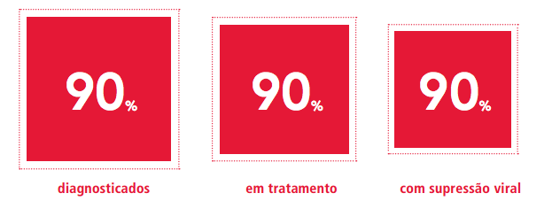
Meta UNAIDS/OMS
Erradicar a epidemia HIV/AIDS
Entre 2013-2015, o tratamento e uma nova meta foi definida:
Até 2020, 90% dos indivíduos infectados pelo HIV saberão que tem o vírus;
Até 2020, 90% devem ser tratadas;
Até 2020, 90% sob tratamento e supressão viral

Slide 5
Epidemia de HIV no Brasil
Fonte: unaids.org

Slide 6
14.6 million people had no access to ART (38,5%) !!!
2018-2020: Inibidores de

Slide 8
Patients who developed AIDS
ADEE 3002 DERMATOLOGIA – HC-FMUSP
PRE-HAART ERA*
100
75
%
50
25
(± 8 anos)
0
0
20
40
60
80
100
MESES APÓS A PRIMEIRA SOROLOGIA POSITIVA CONHECIDA ATÉ 1995
Fonseca et al, Int. J. Epid. 28:1156-60, 1999
* Terapia anti-retroviral de alta eficácia
Notes:
O estudo da história natural desta coorte, inédito até então no Brasil, revela que após cerca de 8 anos do diagnóstico sorológico o paciente desenvolvia sinais de imunossupresão compatíveis com AIDS. Estes dados eram compatíveis com aqueles reportados por outros países.

Slide 9
ESTIMATIVA DE SOBREVIDA DE PACIENTES COM AIDS
ADEE 3002 DERMATOLOGIA – HC-FMUSP
PERÍODO PRÉ-HAART*
MÉTODO UTILIZADO: KAPLAN-MEIER
100
75
%
50
25
(± 2 anos)
0
0
05
10
15
20
25
SOBREVIVÊNCIA COM AIDS (EM MESES) AtÉ 1995
Fonseca et al, Int. J. Epid. 28:1156-60, 1999
* Terapia anti-retroviral de alta eficácia
Notes:
A partir do diagnóstico de AIDS, os pacientes evoluiam para morte em cerca de dois anos, neste período pre-HAART.

Slide 10
SOBREVIDA E EVENTOS DOS PACIENTES
ADEE 3002 DERMATOLOGIA – HC-FMUSP
TESTE DE KAPLAN - MEIER
1.00
0.75
0.50
HAART*
0.25
0.00
0
5
10
2000
15
1989
TEMPO EM ANOS
Casseb et al, Aids Pat. Care and Std., 2004
* Terapia anti-retroviral de alta eficácia
Notes:
De fato como relata Casseb e colaboradores em nosso grupo a evolução para AIDS entre nossa Coorte mudou radicalmente e poucos são os eventos de morte documentados.

Slide 11
PERFIL DOS PACIENTES DO ADEE 3002 - 2020
DERMATOLOGIA – HC-FMUSP
 |  | HIV + | HIV -
Em Acompanhamento | Total | 528 (95,7%)* | 24 (4,3%)
 | Homens | 378 (71,9%) | 10 (41,7%)
 | Mulheres | 150 (28,5%) | 14 (58,3%)
Categoria da Exposição | Transfusão | 5 (1,3%) | -
 | UDEV | 4 (1%) | -
 | Contato sexual com pessoa do mesmo sexo | 135 (34,1%) | -
 | Contato sexual com pessoa do sexo oposto | 158 (39,9%) | -
 | Desconhecida | 87 (22%) | -
 | Outra | 7 (1,8%) | -
Tratamento | Com ARV | 428 | -
 | Sem ARV | 5 | -
74,0 %
74,0 %
*Perda de seguimento: 110 casos em 10 anos

Slide 12
Algoritmo para atingir a
meta VL < 200 copies/mL (>95%)
HIV-1-infected
subjects (n= 430)
Plasma viral load <40 copies/mL)
n= 401
Plasma viral load >40 copies/mL)
N=29
Monitoring of T CD4 cells/mm3 and RNA plasma/year
Extra visit:
Adherence to ART and Service
Comorbidities
Resistance ARV testing
Casseb J, et al. Fighting HIV/AIDS
in a developing country: lessons from a small cohort from the largest Brazilian city. Rev Inst Med Trop Sao Paulo. 2020.
23 cases came to extra visit
Six with VL<40 copies/mL and 17 ongoing exams

Slide 13
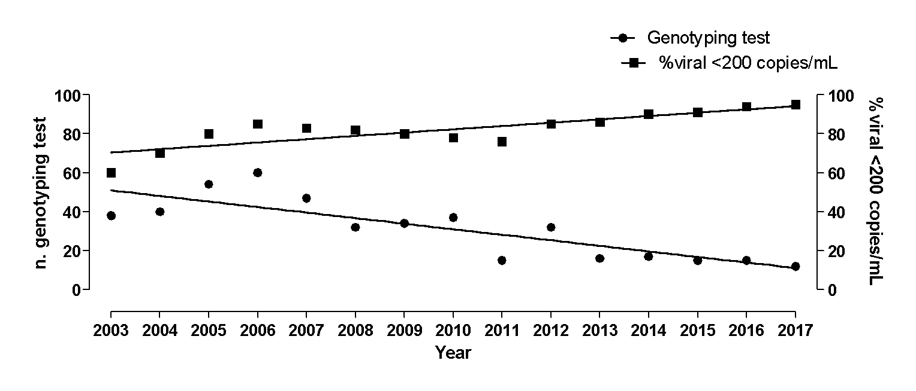
Carga viral e testes de resistência realizados: Redução de custo
Casseb J, et al. Fighting HIV/AIDS
in a developing country: lessons from a small cohort from the largest Brazilian city. Rev Inst Med Trop Sao Paulo. 2020.

Slide 14
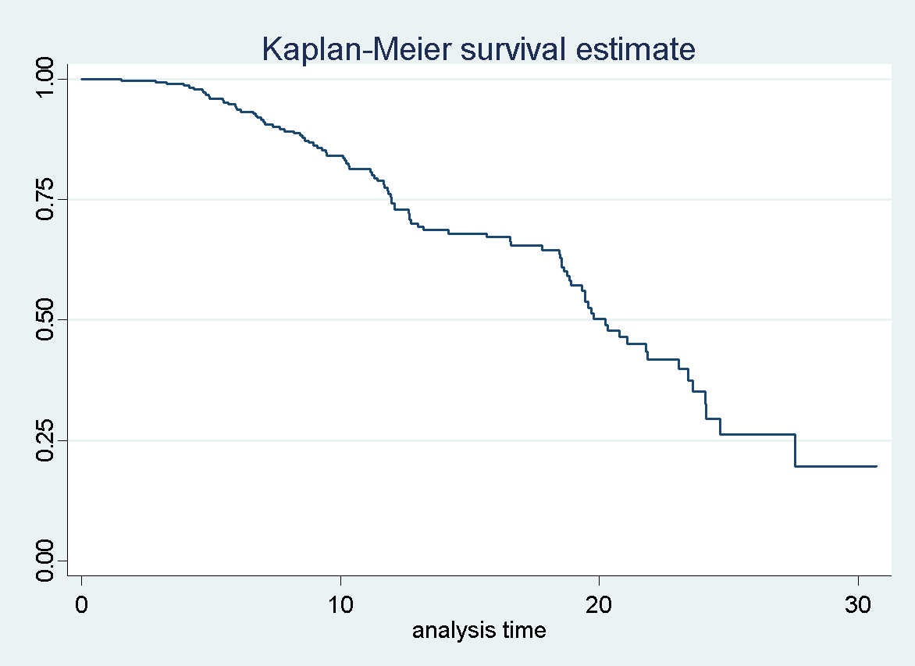
Progression to AIDS from 465 patients over 30 years of follow-up
Casseb J, et al. Fighting HIV/AIDS
in a developing country: lessons from a small cohort from the largest Brazilian city. Rev Inst Med Trop Sao Paulo. 2020.

Slide 15
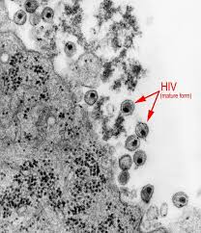
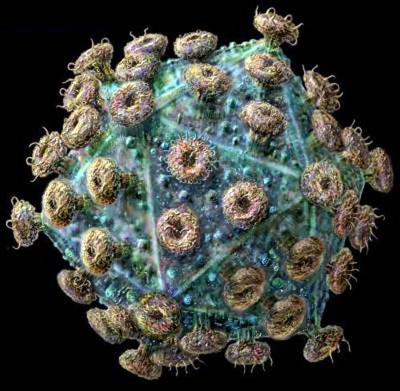
Vírus da Imunodeficiência Humana
Taxonomia: Retroviridae
Subfamília: Orthoretrovirinae
Gênero: Lentivirus
Tipos: HIV-1, HIV-2
HIV-1: grupo M, N, O e P
Origem: SIV
Estrutura viral
Retrovírus RNA
Envelope glicoproteolipítico esférico, cerne viral cilíndrico
Core: cônico
Diâmetro: 100-120 nm
Enzimas:
Transcriptase reversa, integrase, protease
Genes:
Estruturais: gag, pol, env
Regulatórios: tat, rev
Acessórios: vpr, vpu, vpx, nef
Fonte: imagens Google

Slide 16
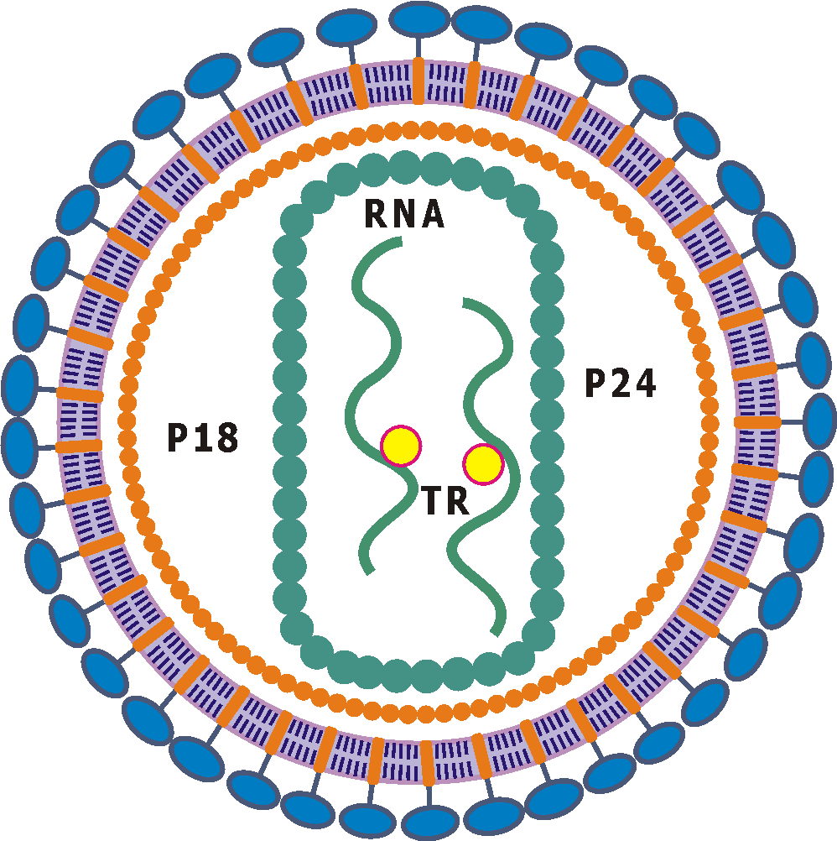
Vírus da Imunodeficiência Humana
p24
p17
p10
p32
Imagem: banco de Imagens LIM-56/FMUSP

Slide 17
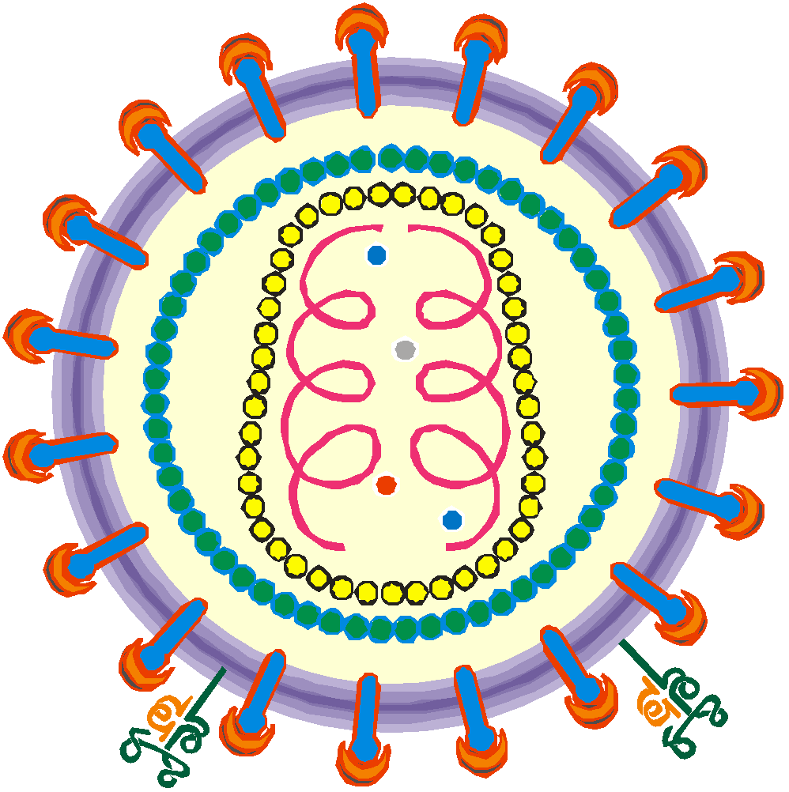
Genoma viral
GENES REGULATÓRIOS/ACESSÓRIOS
Vpr
Vpr
Vpu
Vpu
Tat1
Tat1
Tat2
Tat2
Vif
Vif
Rev1
Rev1
Rev2
Rev2
Nef
Nef
Gag
Gag
Pol
Pol
Env
GENES ESTRUTURAIS
Lentivirus
Subfamília: retroviridae
Transcriptase Reversa:
RNA 🡪 DNA
Imagem: banco de Imagens LIM-56/FMUSP

Slide 18
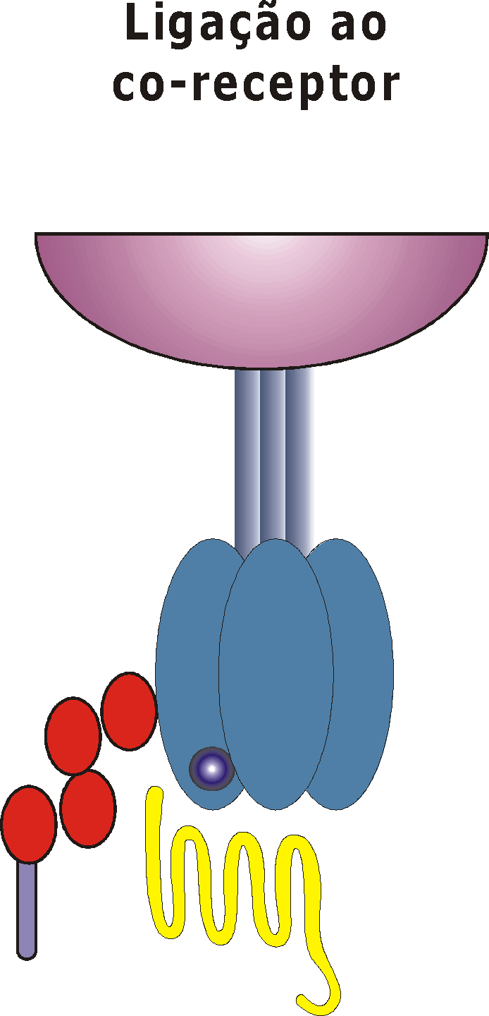
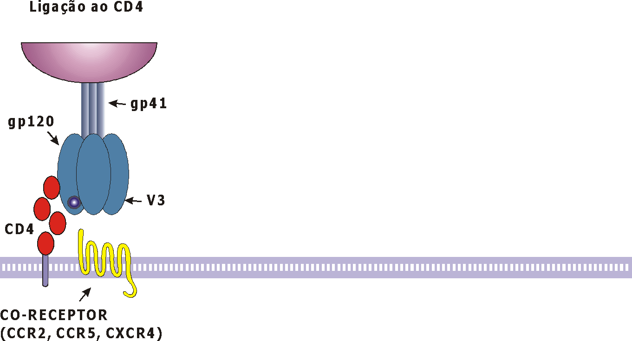
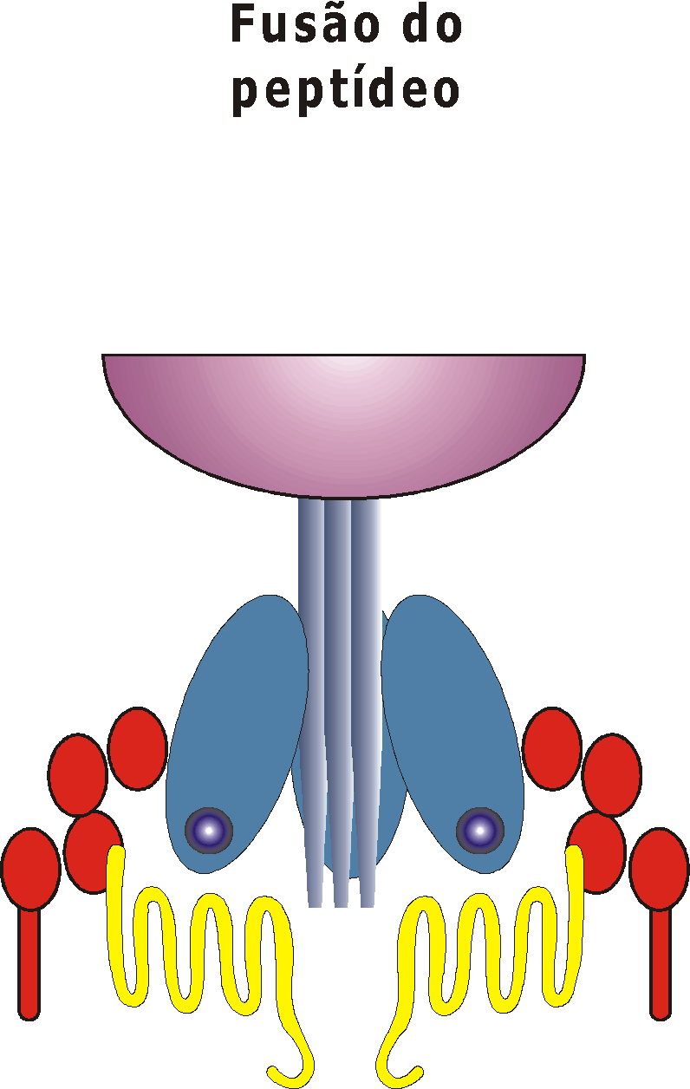
Fusão do HIV-1 à célula alvo (CD4 + CCR5)
Adaptado de www.medscape.com

Slide 19
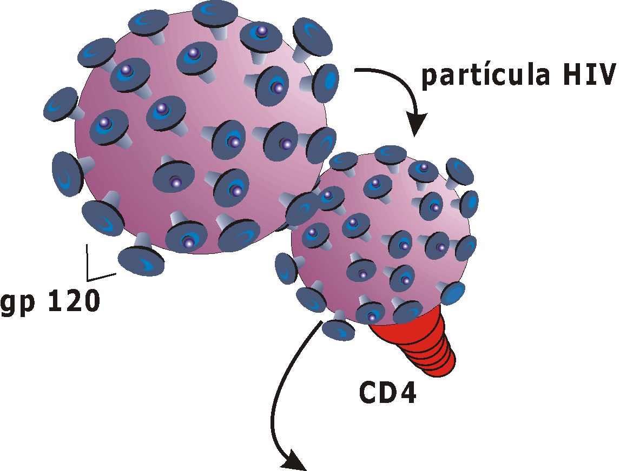
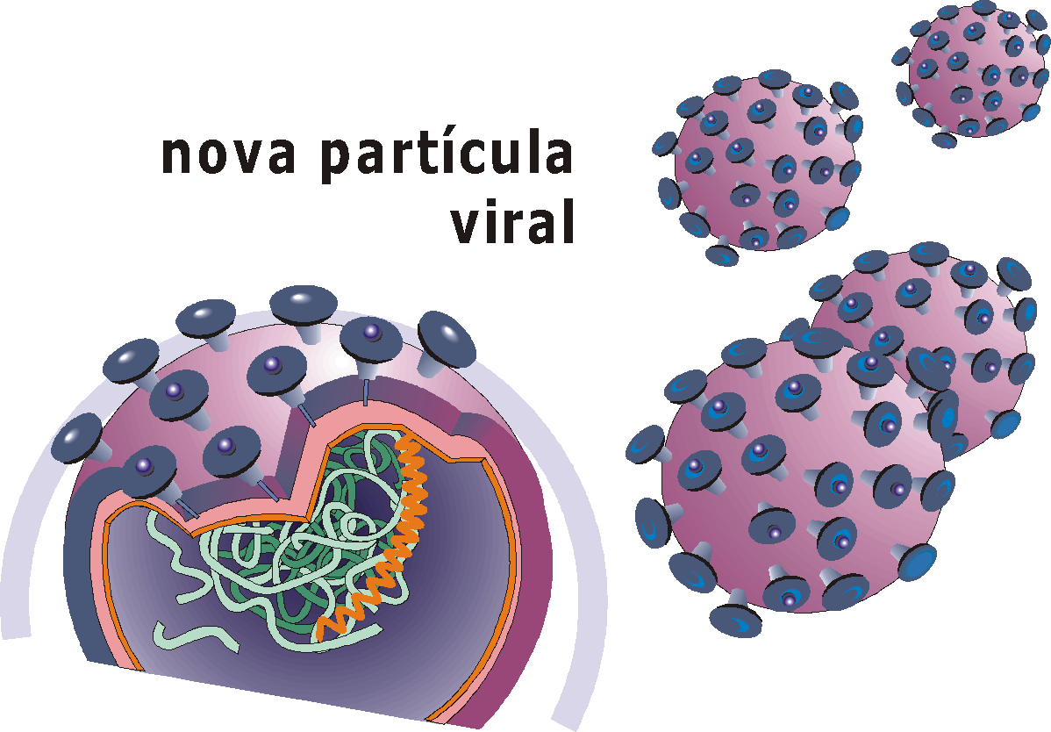
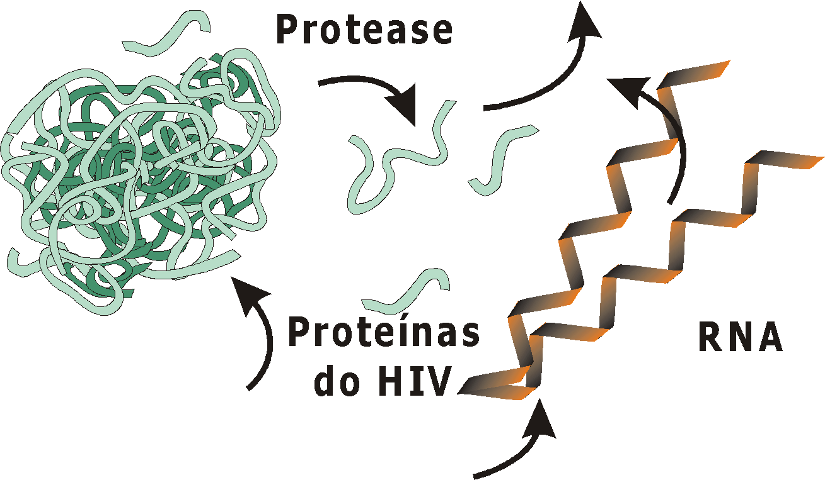
Ciclo replicativo do HIV-1
Receptor de
quimiocina
RNA
Integrase
Imagem: banco de Imagens LIM-56/FMUSP

Slide 20
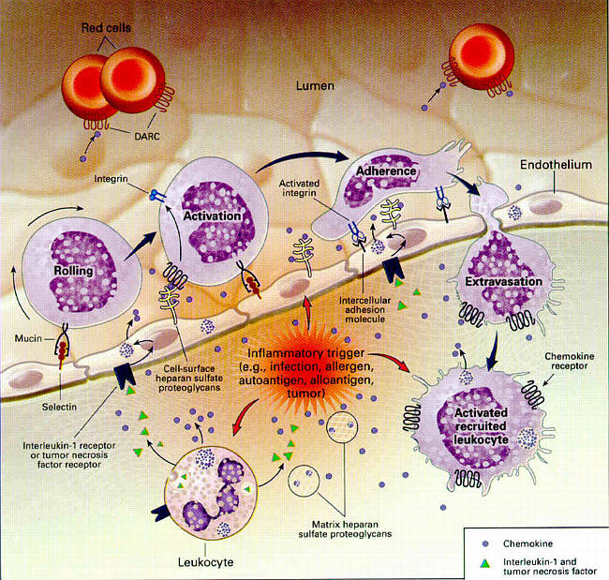
Quimiocinas e o tráfego de células pelo sistema imunológico
Luster et al., 1998

Slide 21
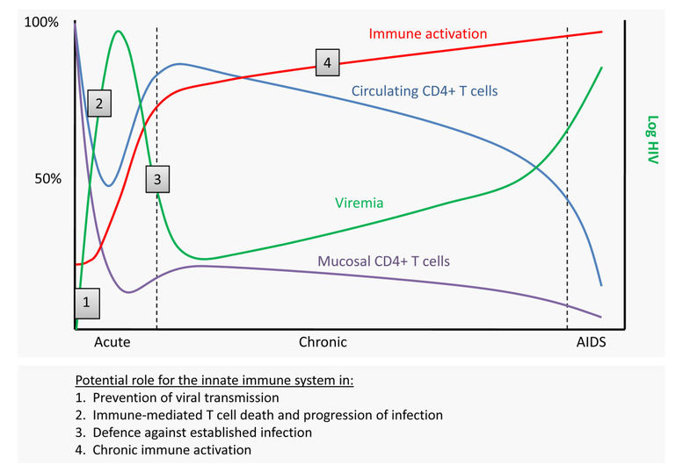
Curso clínico e laboratorial
da infecção pelo HIV-1
research.pasteur.fr/en/project/innate-immunity-and-hiv-infection/

Slide 22
Variações na progressão
da infecção pelo HIV-1
CD4
CD4
CD8
Vírus
Vírus
CD8
Standard ⮚ Aids em 8-10 anos
Rápida ⮚ Aids em 3-5 anos: 5-10%
CD4
CD8
Vírus
Lenta ⮚ mais de 8 anos: 1-5%
Slide cedido pelo Dr. Bosco Christiano Maciel da Silva, LIM-56/FMUSP

Slide 23
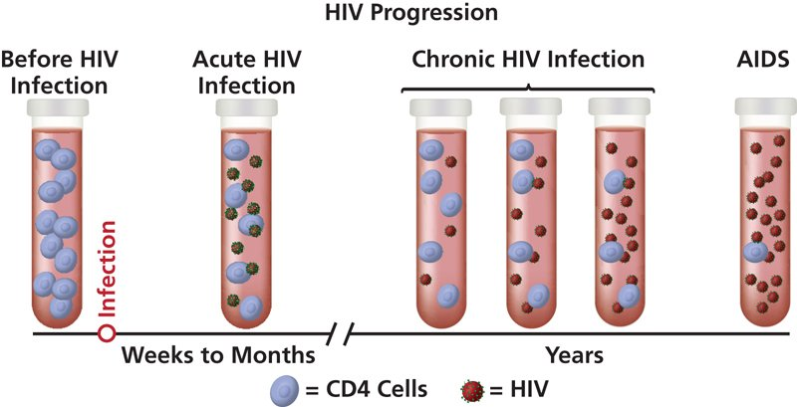
Estágios da infecção pelo HIV-1
Fonte: https://aidsinfo.nih.gov/understanding-hiv-aids/fact-sheets/19/46/the-stages-of-hiv-infection

Slide 24
O que acontece com o
sistema imune na infecção pelo HIV-1?

Slide 25
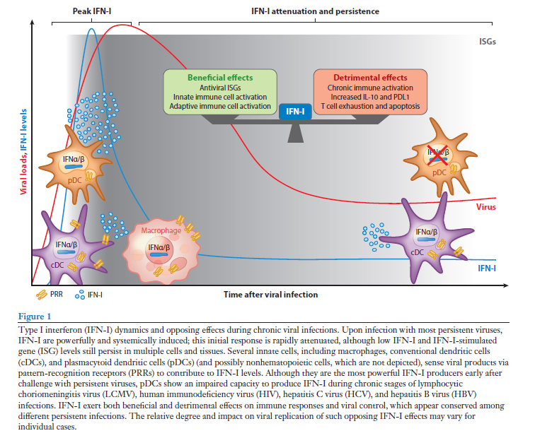
Resposta imune inata anti-HIV

Slide 26
Resposta imune celular anti-HIV
Céls. T CD4⁺ / CD8⁺:
Papel central no controle da infecção pelo HIV-1 (Rosenberg et al., 1997).
Específicos para Gag ⇒ correlação negativa com carga viral de indivíduos HIV-1⁺ (Pontesilli et al., 1998).
Importantes no reconhecimento de epitopos do HIV-1 (Addo et al., 2003).
Respostas contra epitopos do HIV-1 restritos a moléculas HLA classe I ⇒ proteção natural em LTNP (Kiepiela et al., 2004).
Slide cedido pelo Dr. Bosco Christiano Maciel da Silva, LIM-56/FMUSP

Slide 27
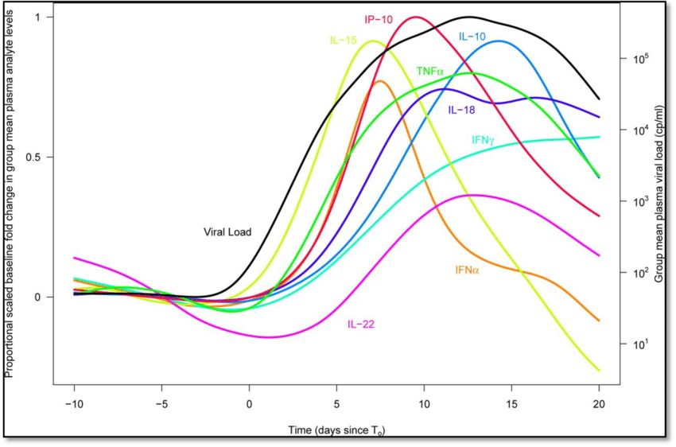
Tempestade de citocinas associada com a replicação do HIV-1
Hattab, 2012,

Slide 28
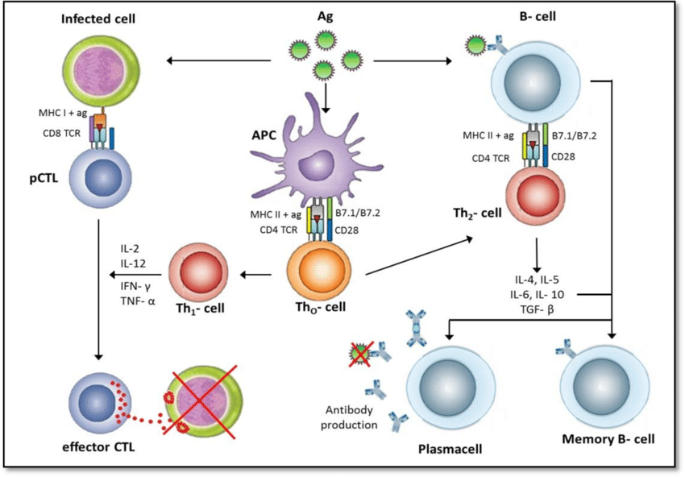
Resposta Imune Celular
Hattab, 2012: https://www.researchgate.net/publication/281534229_Impact_of_different_antiretroviral_therapy_ART_regimens_on_the_evolution_of_soluble_markers_of_inflammation_and_immune_activation_in_HIV-infected_patients

Slide 29
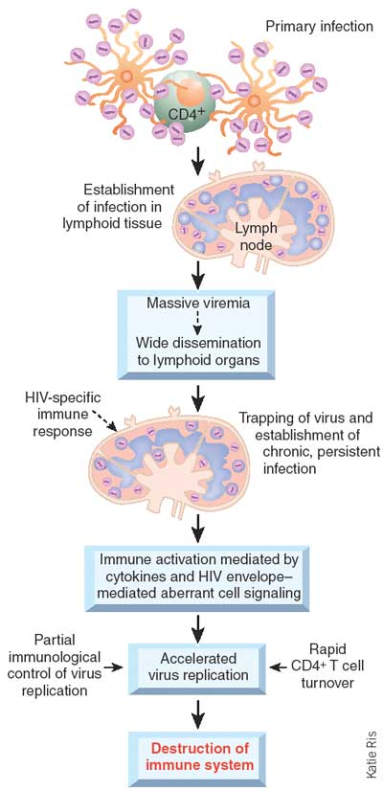
O que acontece com o sistema imune?

Slide 30
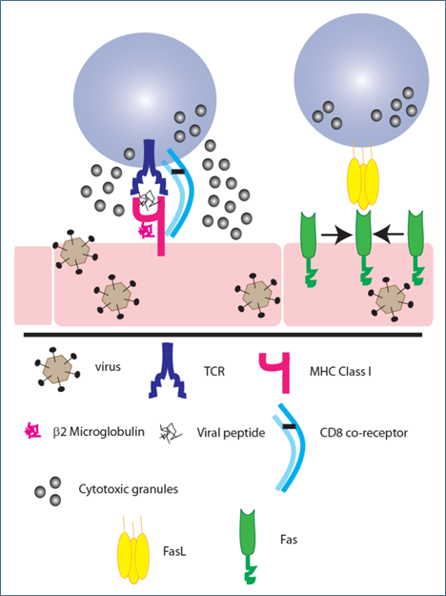
Resposta Imune Celular: Linfócitos T CD8 citotóxicos

Slide 31
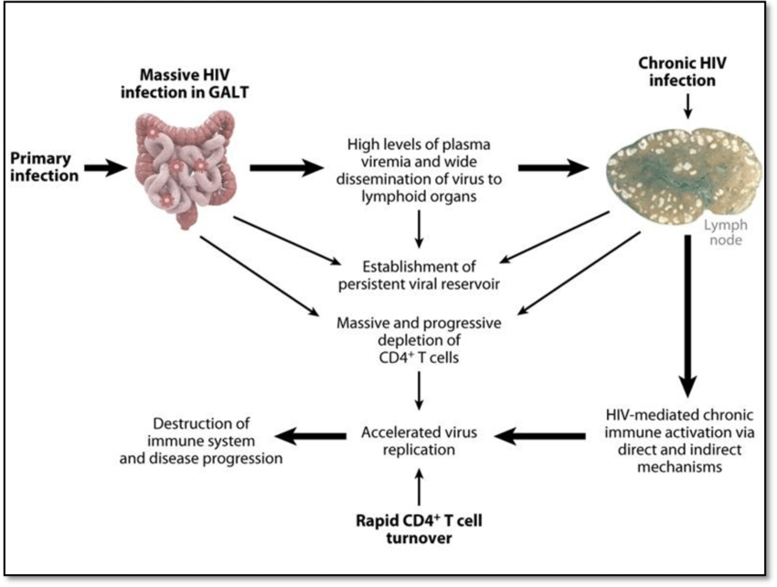
Resposta Imune Celular – desequilíbrio e imunodeficiência

Slide 32
O que acontece com o sistema imune na infecção pelo HIV-1?

Slide 33
Diagnóstico laboratorial da infecção pelo HIV

Slide 34
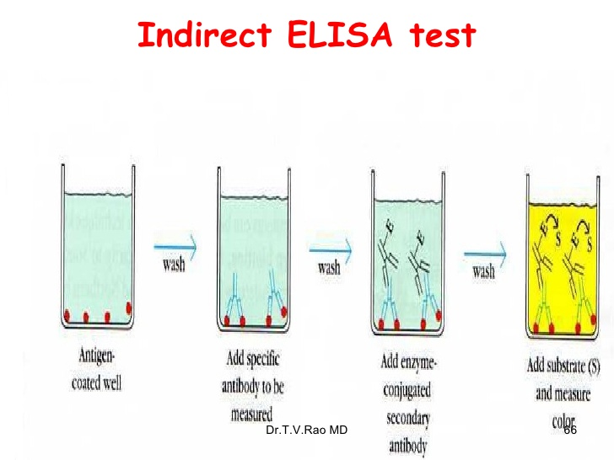
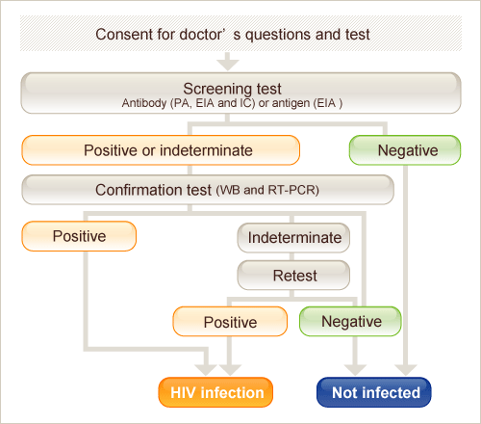
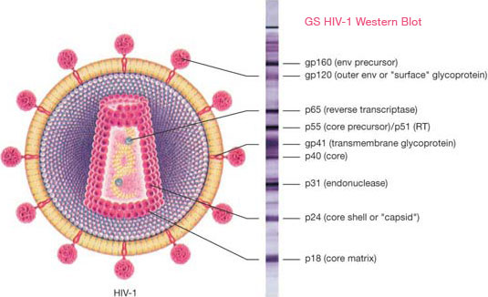
Sobre o teste de anticorpos anti-HIV
http://www.aids-chushi.or.jp/English/general/antibody_test/index.html

Slide 35
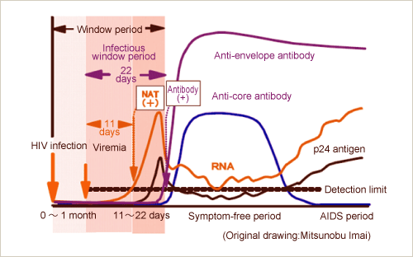
Resposta de anticorpos
na infecção pelo HVI-1
Google: images

Slide 36
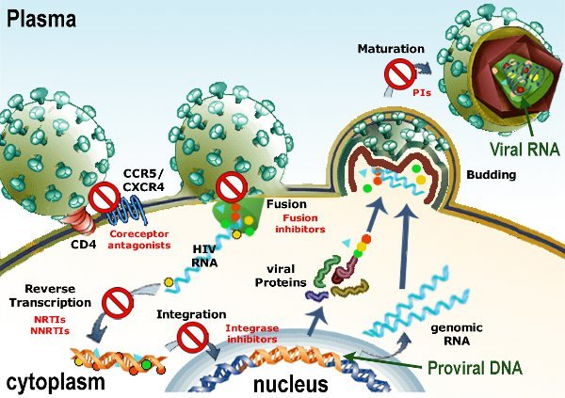
HIV-1, entrada na célula e tratamentos
https://www.nature.com/articles/nrmicro3351

Slide 37
Dados atuais da incidência de morte/aids
Casseb & ADEE Group. 2017 e 2020;

Slide 38
Por que ainda não temos uma vacina contra o HIV?
Resposta imune HIV não resulta em imunidade protetora:
Caxumba, rubéola, sarampo
Infecção é persistente, longa, com letalidade de 98% dos infectados sem ARTc;
Sistema imune é incapaz de eliminar o vírus: Infecção persistente;
Mecanismos imunes que impeçam re-infecções não são conhecidos;
Difícil neutralização por anticorpos;
Progressiva destruição das células T CD4^{+,}
“Evolução” viral, levando ao escape do sistema imune
Diversidade viral
Down-regulation de MHC-I
Integração do pró-vírus em monócitos e células T CD4 ⁺
Reservatórios virais: Intestino vs sangue periférico
Latência viral
Cura impossível??????

Slide 39
Desafios no desenvolvimento de uma vacina anti-HIV
Desafios científicos:
- ↑ variabilidade do HIV
- Falta de correlatos de proteção
- Limitação de modelos animais
Desafios logísticos:
- Necessidade de múltiplos ensaios clínicos
- Pesquisas em países em desenvolvimento
- Aspectos éticos
Desafios financeiros:
- Baixo investimento (p. ex. comparado com as drogas ARTs)
- “Mercados” futuros

Slide 40
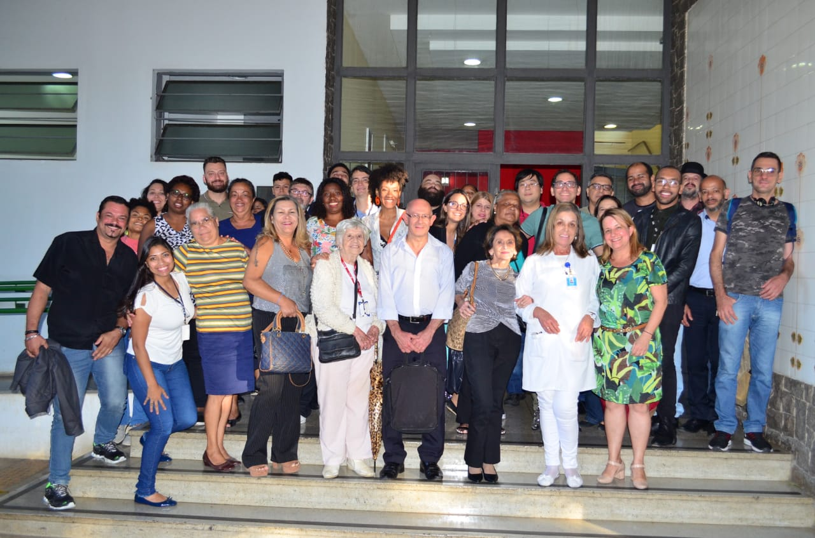
Atividades com a comunidade
Reuniões científicas semanais
Implementação de Canal de comunicação direta (pacientes)
Reuniões anuais abertas aos pacientes e familiares
Mídia: www.napretrovírus.com.br
sites.napretrovirus.usp.br
www.htlv.com.br
Reunião NAP 2018

Slide 41
Perspectivas

Slide 42
Situação atual no Amb. ADEE3002
430 pessoas em acompanhamento
95% das pessoas com cv indetectável
99% pessoas sob tratamento

Slide 43
Perspectivas e reflexões
Queda no número de infecções novas, porém estabilizada em número elevado. Exceção: grupo <25 anos de idade (Crescente!!);
Elevado número de pessoas com comorbidades: diabetes, hipertensão, alterações renais, ósseas e outros fatores de risco;
Alterações de memória e atenção (20-60%);
Elevado custo de drogas mais modernas;
Boas notícias:
Uso de drogas injetáveis com longo tempo de liberação: uso intramuscular a cada 30-90 dias!

Slide 44
New questions? Old problems?
Novos desafios, comorbidades: HAS; diabetes; ósseas; alteração de humor; como neuroaids.....!!
Adesão a longo prazo

Slide 45
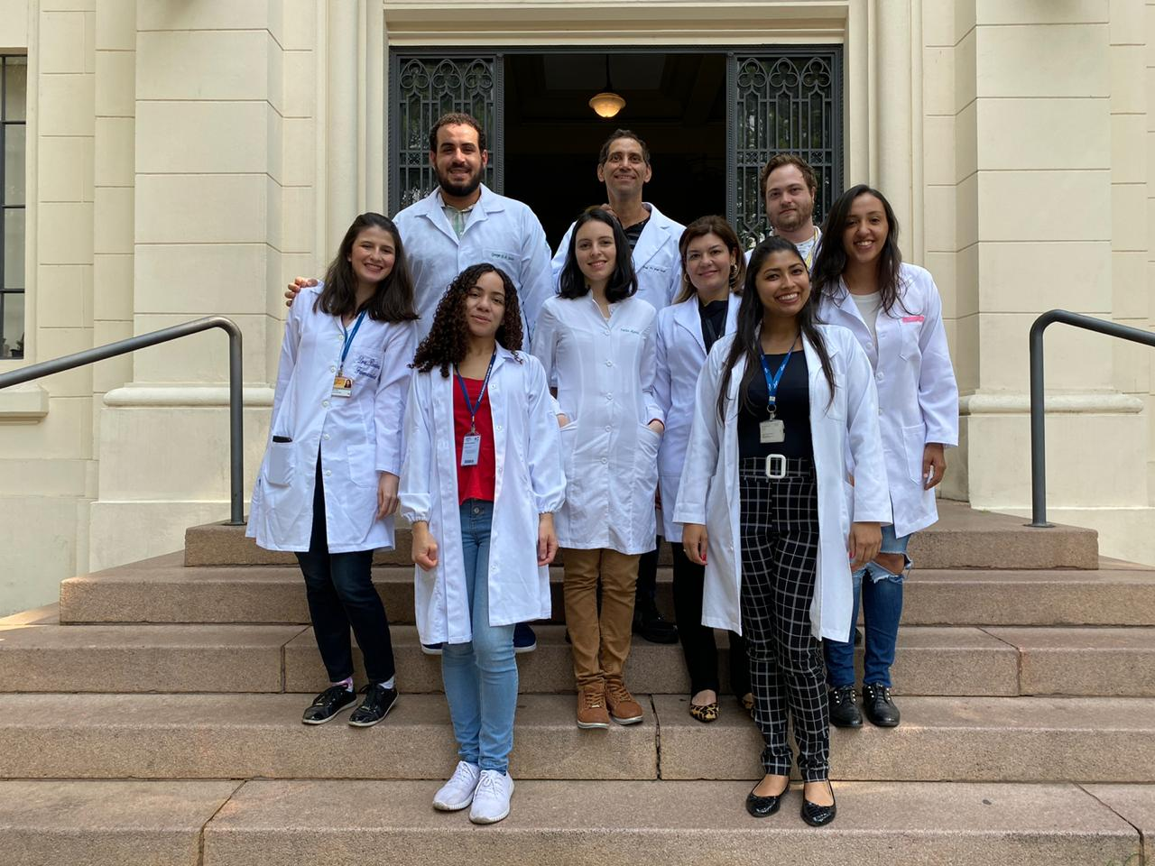
Agradecimentos
IMTSP/FMUSP/Dermatologia/LIM56
Alberto Duarte
Ana Carolina de Oliveira
Arthur Paiva
Beatriz Pelegrina
Biatriz Del Vecchio
Carolina F. Gualqui
Claudete Ferreira
Gabriela Prates
George G. Souza
Mariana Monteiro
Mônica Meleiro
Rosana
Suporte: Edna Reis; Luiza Carlos; Cristina; Lucio; Silvinha; Adriana; Daniel..
Larissa Curval
Lucas Cerqueira
Patrícia Cordeiro
Pedro Leite Jr
Tatiane Assone
Victor A. Folgosi
Noemia Orii
Eduardo Martins
Tatiane Mitiko
Maira Pedreschi
www.sites.usp.br/retrovirus
www.napretrovirus.com.br
www.htlv.com.br

Slide 46
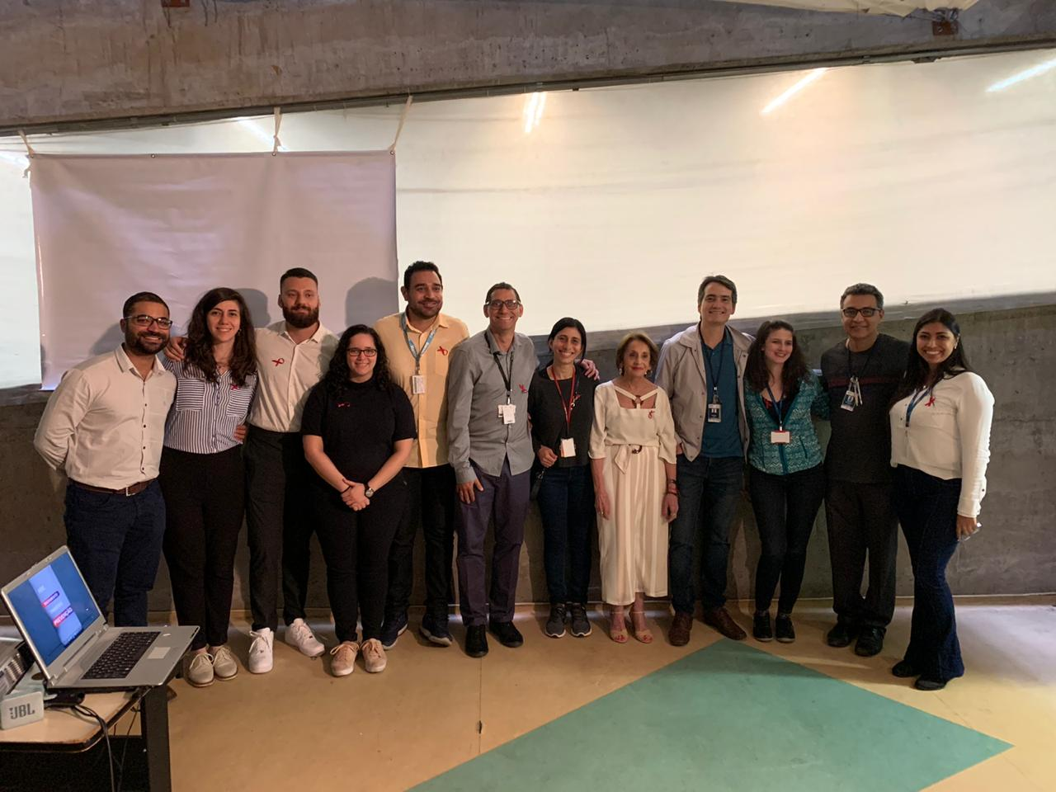
Agradecimentos
FMUSP/Dermatologia/ADEE3002
Alberto JS Duarte
Jorge Casseb
Ana PR Veiga
Marcelo MC Magri
Icaro S Oliveira
Najara A de Lima
Thales JB Polis
Mariana A. Monteiro
Beatriz Pelegrino
Rosana Coura Rocha
Mauricio D. Ferreira
Wagner Alves
Gabriela P. Caetano
Rosa Almeida
Isadora Limongelli
Livia M. C. B. V. Costa
Luiz A. M. Fonseca
www.sites.usp.br/retrovirus
www.napretrovirus.com.br
www.htlv.com.br
Agradecimento especial:
Maria Olimpia R. Freitas
Maria Tereza de Figueiredo

Slide 47
MUITO OBRIGADO!!
NAP: Núcleo de Apoio em Pesquisa de Retrovirus
Amb. Imunodeficiências Secundárias/LIM56/IMTSP/FMUSP/Dermatologia/HCFMUSP
–http://sites.usp.br/retrovirus/
https://www.napretrovirus.com.br/

